Slide 1
二进制数字调制
计算机与信息学院
王禄生
WANGLUSHENG@HFUT.EDU.CN

Slide 2
数字调制的基本概念
数字调制：把数字基带信号变换为数字带通信号（已调信号）的过程。
数字带通传输系统：包括调制和解调过程的数字传输系统。
数字调制的两种方法：
  利用模拟调制的方法去实现数字式调制；
  通过开关键控载波，通常称为键控法。
基本键控方式：振幅键控、频移键控、相移键控
数字调制可分为二进制调制和多进制调制。

Slide 3
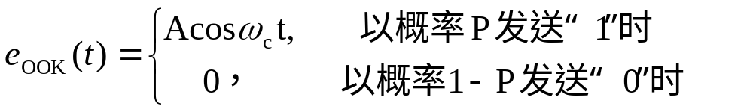
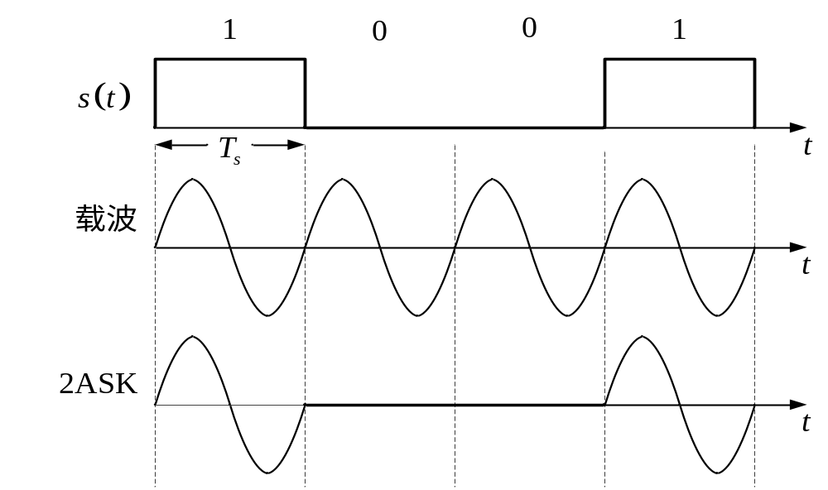
二进制振幅键控(2ASK）
“通-断键控(OOK)”信号表达式
波形

Slide 4
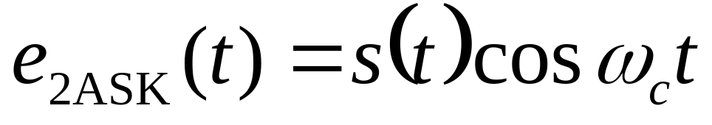
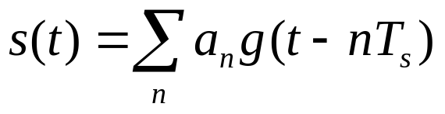
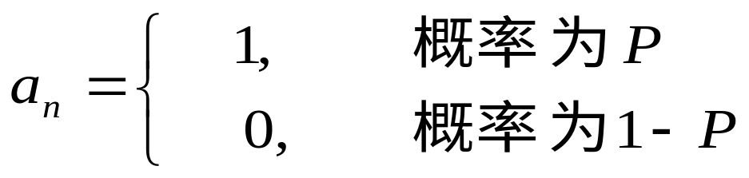
2ASK信号的一般表达式
其中
  T_{s} － 码元持续时间；
  g(t) － 持续时间为 T_{s} 的基带脉冲波形，通常假设是高度为1，宽度等于 T_{s} 的矩形脉冲；
  a_{n} － 第N个符号的电平取值，若取
  则相应的2ASK信号就是OOK信号。

Slide 5
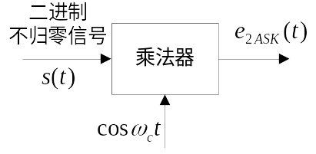
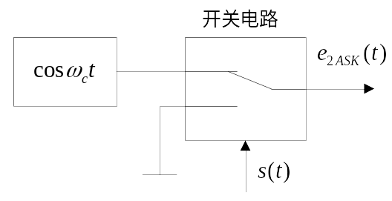
2ASK信号产生方法
模拟调制法（相乘器法）
键控法

Slide 6

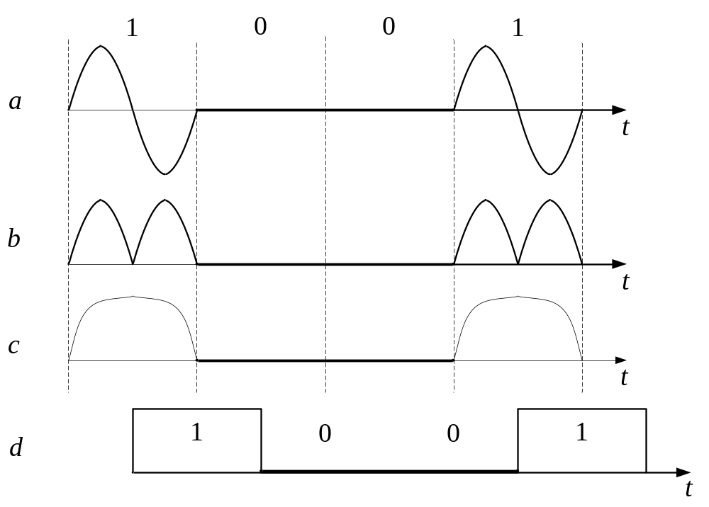
2ASK信号非相干解调
非相干解调（包络检波法）

Slide 7
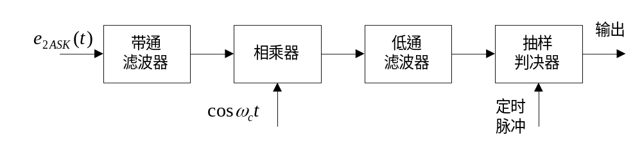
2ASK信号相干解调

Slide 8
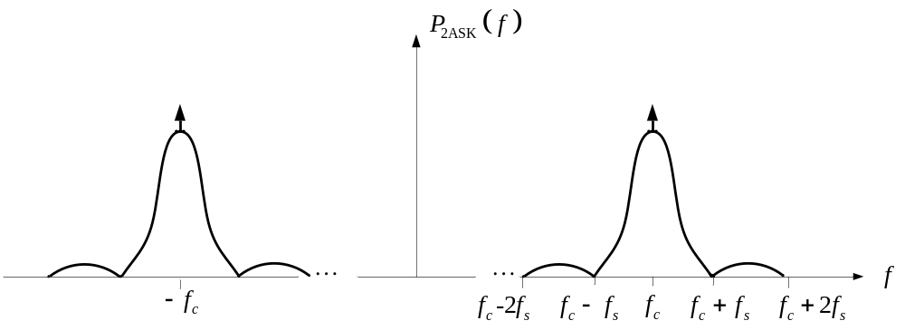
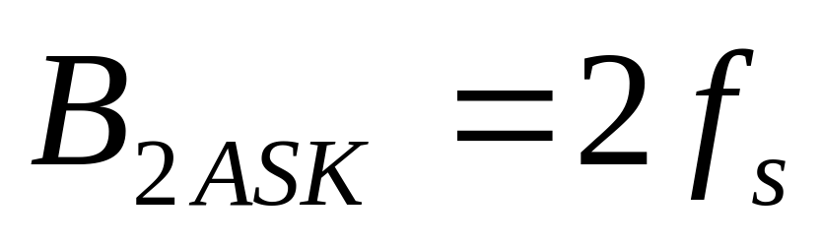
2ASK功率谱密度示意图
上式为只计谱的主瓣（第一个零点位置为f_{S}）的结果
矩形脉冲→Sa函数

Slide 9
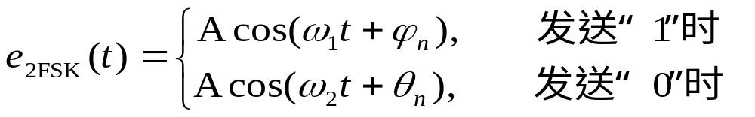
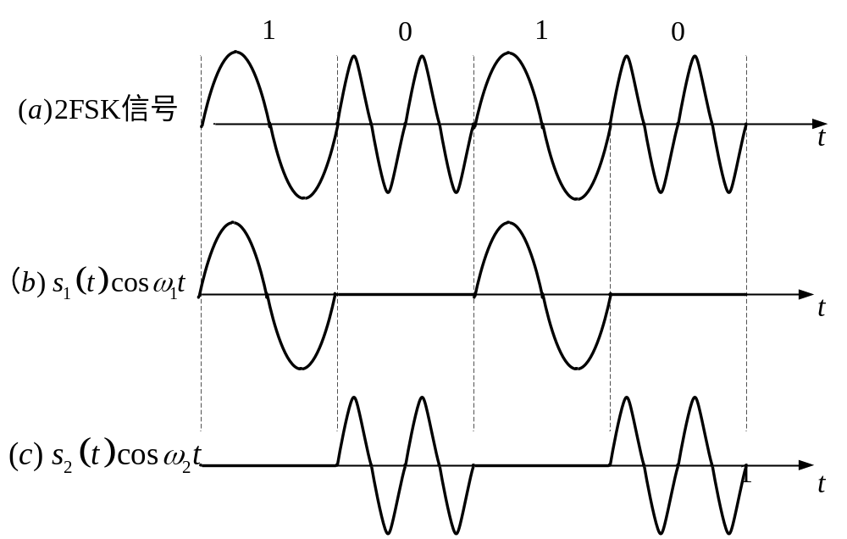
二进制频移键控（2FSK）
在2FSK中，载波的频率随二进制基带信号在f₁和f₂两个频率点间变化。故其表达式为

Slide 10
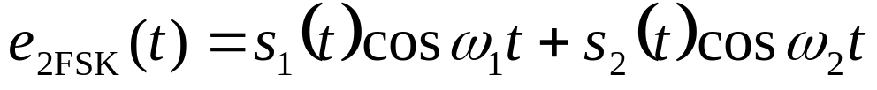
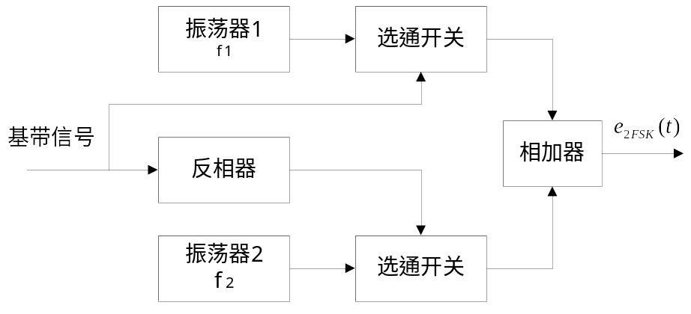
2FSK信号的产生方法
一个2FSK信号可以看成是两路不同载频的2ASK信号的叠加。 2FSK信号的表达式可简化为
2FSK信号的产生方法
  采用模拟调频电路来实现：信号在相邻码元之间的相位是连续变化的。
  采用键控法来实现：相邻码元之间的相位不一定连续。

Slide 11
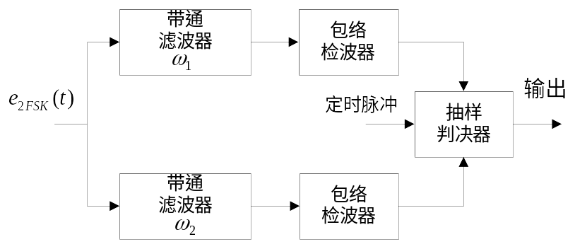
2FSK信号的非相干解调
直接比较上下两路的大小
不用设置门限

Slide 12
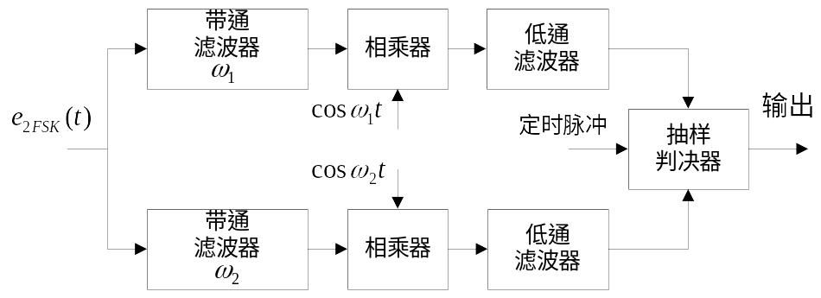
2FSK信号的相干解调

Slide 13
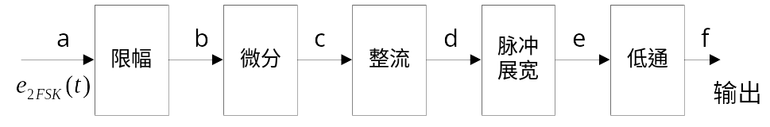
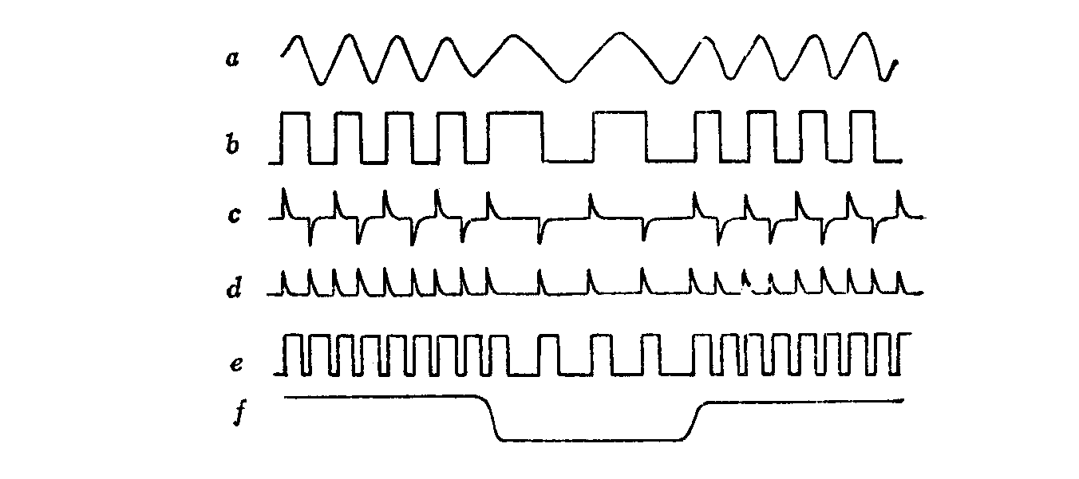
2FSK解调的过零检测法
低通用于取出直流分量

Slide 14
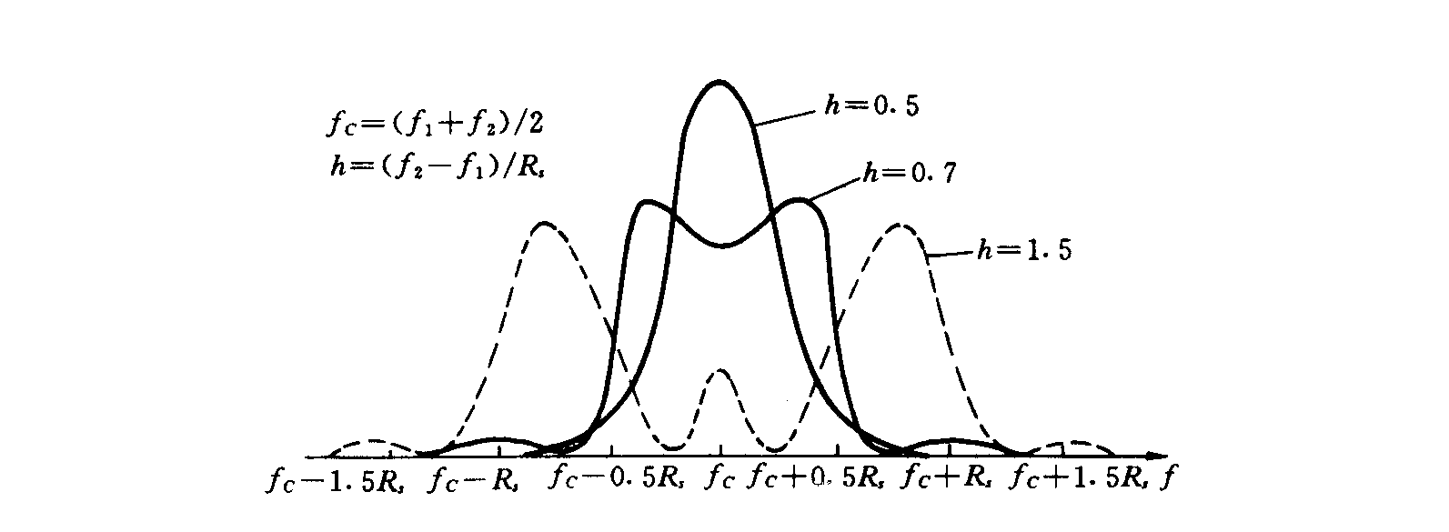
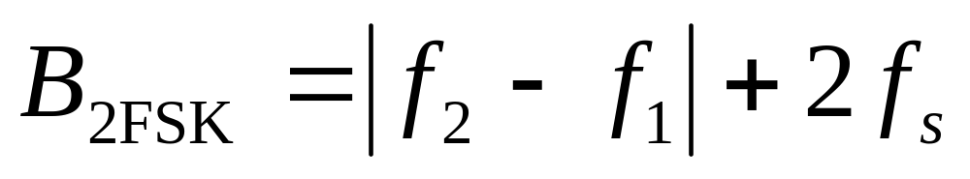
2FSK功率谱示意图

Slide 15
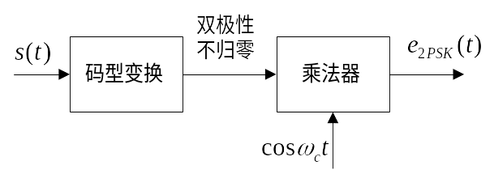
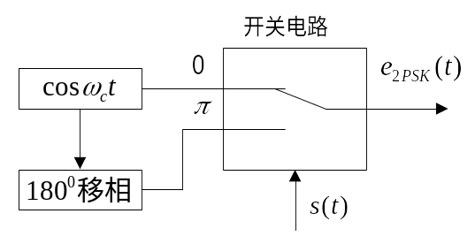
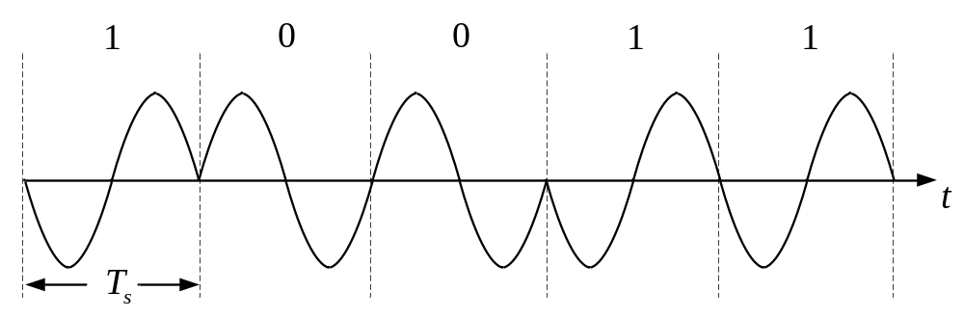
2PSK调制方框图
模拟调制的方法
键控法
波形图例

Slide 16

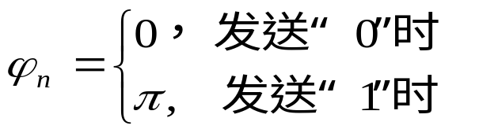
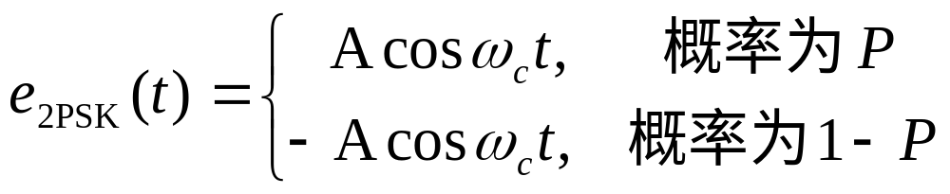
二进制相移键控（2PSK）
在2PSK中，通常用初始相位0和π分别表示二进制“1”和“0”。因此，2PSK信号的时域表达式为
      式中，ϕ_{n}表示第n个符号的绝对相位：
      因此，上式可以改写为

Slide 17
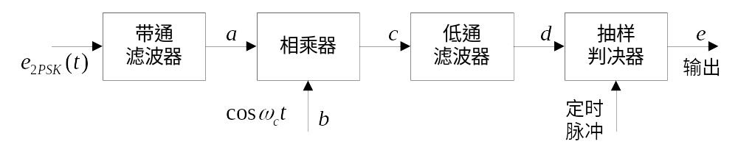
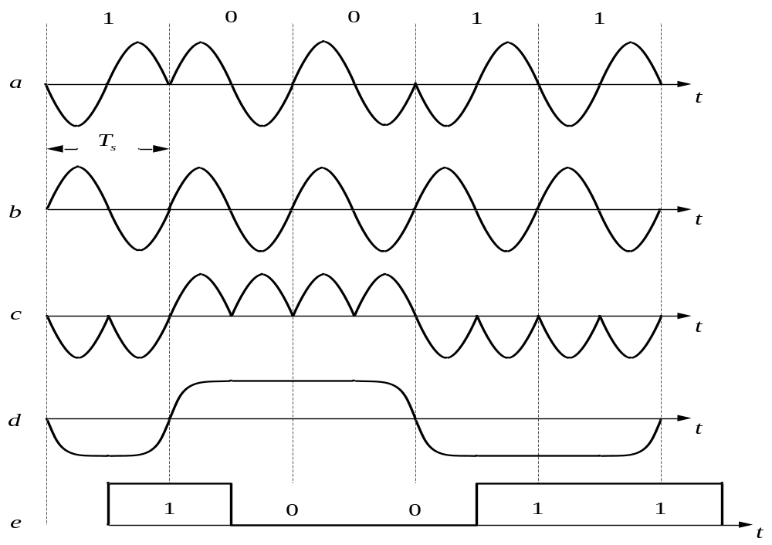
2PSK信号的解调

Slide 18
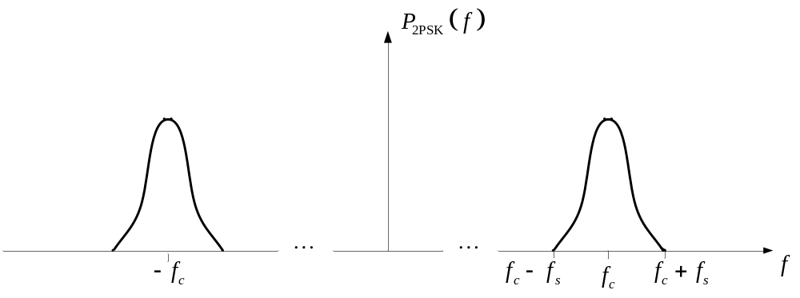
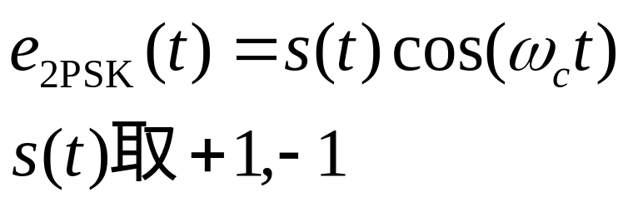
2PSK功率谱示意图

Slide 19
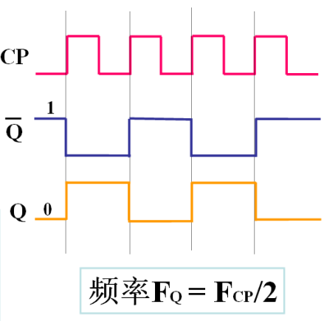
“倒π”现象
参见第13章13.2.2节：二分频导致相位模糊
由于在2PSK信号的载波恢复过程中存在着相位模糊，即恢复的本地载波与所需的相干载波可能同相，也可能反相，这种相位关系的不确定性将会造成解调出的数字基带信号与发送的数字基带信号正好相反，即“1”变为“0”，“0”变为“1”，判决器输出数字信号全部出错。这种现象称为2PSK 方式的“倒π”现象。这也是2PSK方式在实际中很少采用的主要原因。
为了解决上述问题，可以采用差分相移键控（DPSK）
二分频效果图

Slide 20
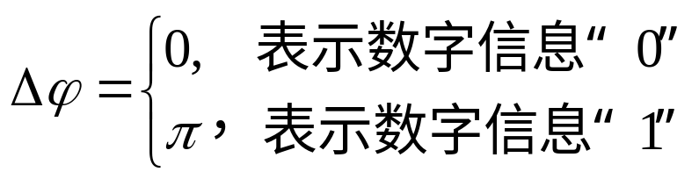
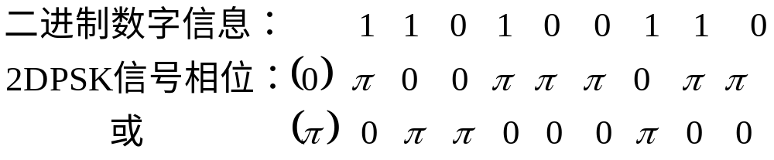
二进制差分相移键控（2DPSK）
2DPSK是利用前后相邻码元的载波相对相位变化传递数字信息，所以又称相对相移键控。
假设Δϕ为当前码元与前一码元的载波相位差，定义数字信息与Δϕ 之间的关系为
      示例：

Slide 21
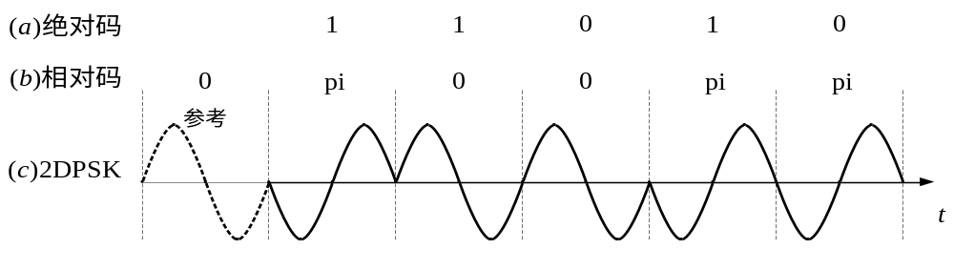
2DPSK重要特征
      相应的2DPSK信号的波形如下：
      注意：对于相同的基带信号，由于初始相位不同，2DPSK信号的相位可以不同。即2DPSK信号的相位并不直接代表基带信号，而是前后码元的相对相位才决定信息符号。

Slide 22

2DPSK信号的产生方法
由上图可见，先对二进制数字基带信号进行差分编码，即把表示数字信息序列的绝对码变换成相对码（差分码），然后再根据相对码进行绝对调相，从而产生二进制差分相移键控信号

Slide 23
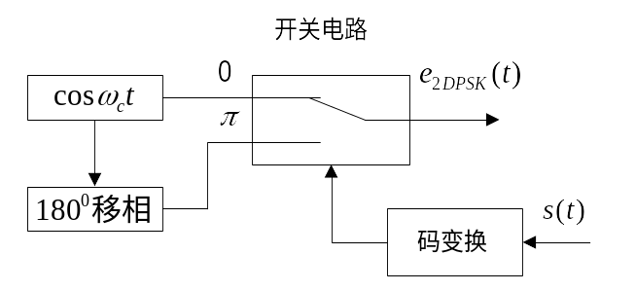
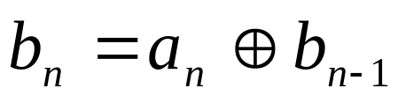
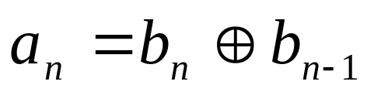
2DPSK信号调制器
2DPSK信号调制器原理方框图
差分码可取传号差分码或空号差分码。其中，传号差分码的编码规则为
式中，⊕为模2加，b_{n-1}为b_{n}的前一码元，最初的b_{n-1}可任意设定。
上式的逆过程称为差分译码（码反变换），即

Slide 24
2DPSK解调方法之一
相干解调(极性比较法+码反变换法）
  原理：先对2DPSK信号进行相干解调，恢复出相对码，再经码反变换器变换为绝对码，从而恢复出发送的二进制数字信息。
  在解调过程中，由于载波相位模糊性的影响，使得解调出的相对码也可能是“1”和“0”倒置，但经差分译码（码反变换）得到的绝对码不会发生任何倒置的现象，从而解决了载波相位模糊性带来的问题。

Slide 25
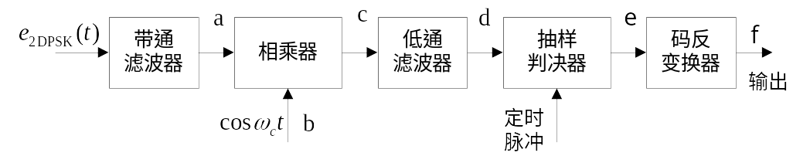
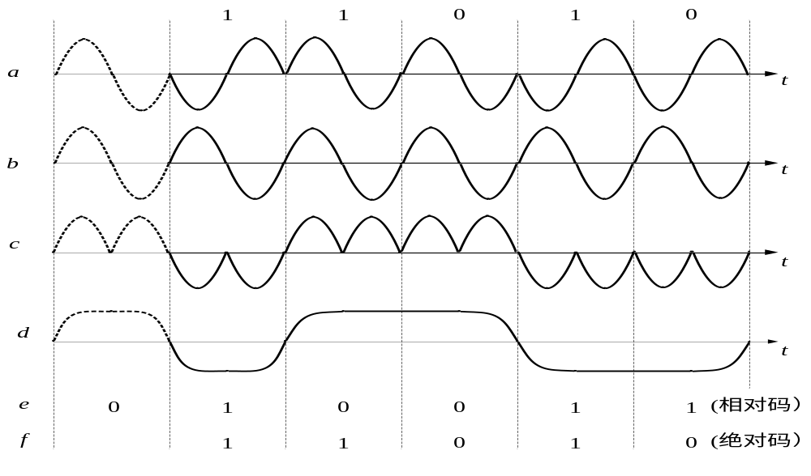
2DPSK的相干解调器

Slide 26
2DPSK解调方法之二
差分相干解调（相位比较法）
  用这种方法解调时不需要专门的相干载波，只需由收到的2DPSK信号延时一个码元间隔，然后与2DPSK信号本身相乘。相乘器起着相位比较的作用，相乘结果反映了前后码元的相位差，经低通滤波后再抽样判决，即可直接恢复出原始数字信息，故解调器中不需要码反变换器。

Slide 27
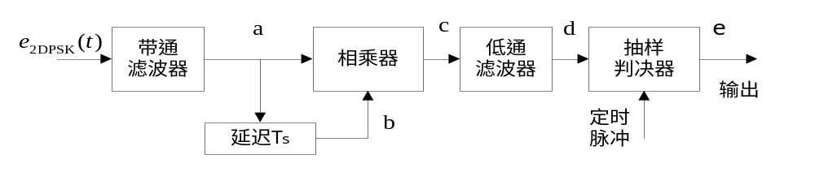
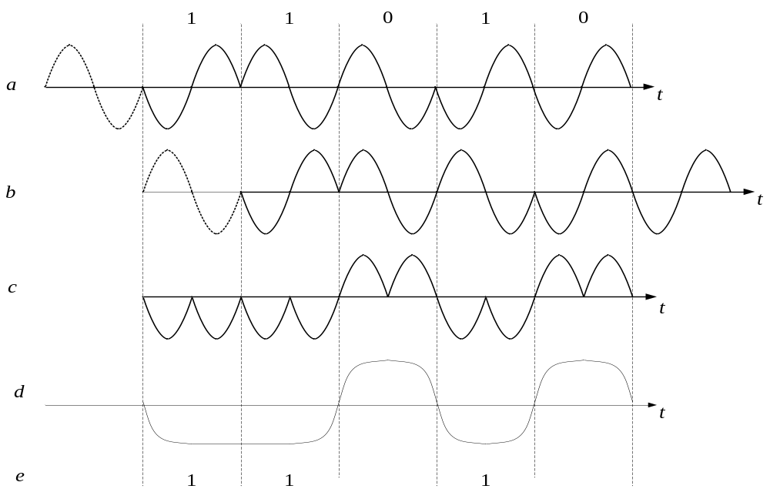
2DPSK的差分相干解调器

Slide 28
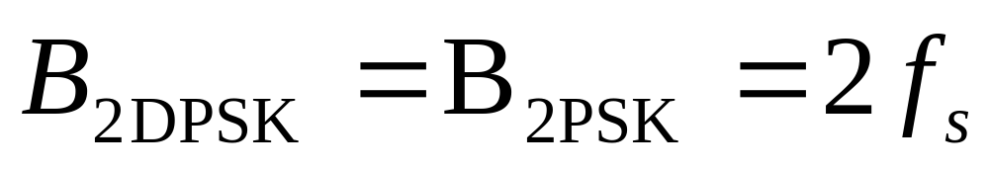
2DPSK带宽特征
从前面讨论的2DPSK信号的调制过程及其波形可以知道，2DPSK可以与2PSK具有相同形式的表达式。所不同的是2PSK中的基带信号s(t)对应的是绝对码序列；而2DPSK中的基带信号s(t)对应的是码变换后的相对码序列。因此，2DPSK信号和2PSK信号的功率谱是完全一样的。信号带宽为
    注：与2ASK的相同，也是码元速率的两倍。

Slide 29
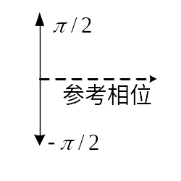
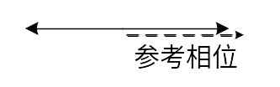
解决相位连续问题（自选）
      2DPSK信号的矢量图
      在随机信号码元序列中，信号波形有可能出现长时间连续的正弦波形（没有相位反转点），致使在接收端无法辨认信号码元的起止时刻（难以定时同步）
      在B方式中，当前码元的相位相对于前一码元的相位改变±π/2。因此，在相邻码元之间必定有相位突跳。在接收端检测此相位突跳就能确定每个码元的起止时刻。
A方式
B方式
Notes:
书上写得不清楚，后一个码元相位变+pi/2代表1，变-pi/2代表0。

Slide 30
二进制数字调制系统的抗噪性能
通信系统的抗噪声性能是指系统克服加性噪声影响的能力。在数字通信系统中，信道噪声有可能使传输码元产生错误，错误程度通常用误码率来衡量
分析条件：假设信道噪声是加性高斯白噪声。并且认为噪声只对信号的接收带来影响，因而分析系统性能是在接收端进行的

Slide 31
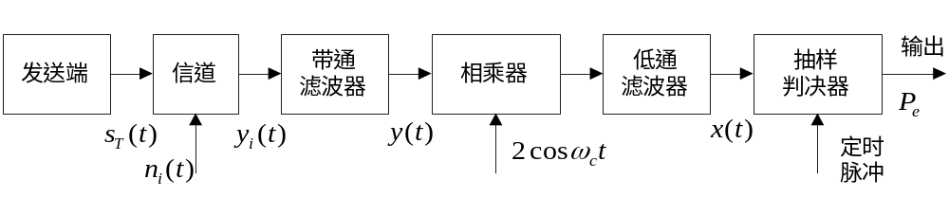
2ASK相干解调性能分析模型
  同步检测法

Slide 32
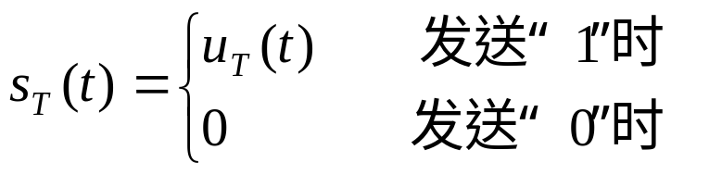
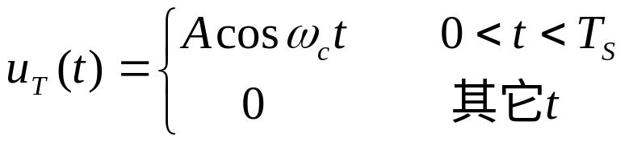
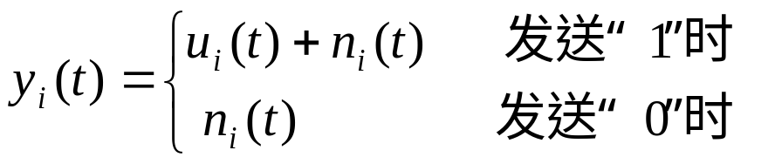
2ASK相干解调性能的计算
设在一个码元的持续时间T_{s}内，其发送端输出的信号波形可以表示为
式中
则在每一段时间(0, T_{s})内，接收端的输入波形为
式中，u_{i}(t)为u_{T}(t)经信道传输后的波形。通常，我们这里认为信道无失真，于是两者形状相同，有一定衰减（A → a）。

Slide 33

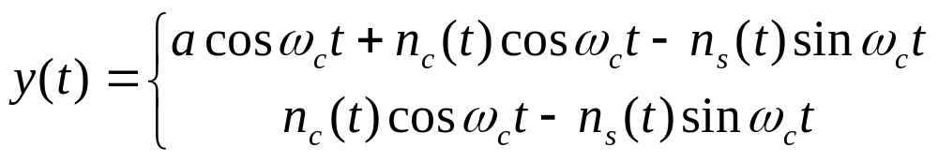
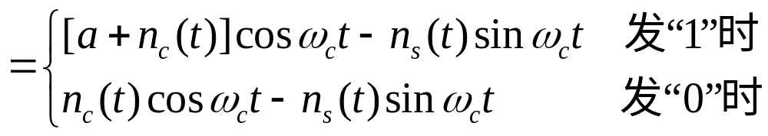

2ASK相干解调性能的计算
      n(t)为窄带高斯噪声，其均值为0，方差为σ_{n}²，且可表示为
      于是有
      y(t)与相干载波2cos ω_{c}t相乘，然后由低通滤波器滤除高频分量，在抽样判决器输入端得到的波形为

Slide 34




2ASK相干解调性能的计算
      设对第k个符号的抽样时刻为kT_{s}，则x(t)在kT_{s}时刻的抽样值
      是一个高斯随机变量。因此，发送“1”时，x的一维概率密度函数为
参见P191

Slide 35




2ASK相干解调性能的计算
此时，2ASK信号采用相干解调（同步检测）时系统的误码率为
其中， 为解调器输入端的信噪比。
当r >> 1，即大信噪比时，上式可近似表示为

Slide 36

例题
设有一2ASK信号传输系统，其码元速率为R_{B} = 4.8 × 10⁶波特，发1、0等概，接收端采用同步检测法解调。已知接收端输入信号的幅度a = 1 mV，信道中加性高斯白噪声的单边功率谱密度n₀ = 2 × 10⁻¹⁵ W/Hz。试求解调时系统的误码率。

Slide 37




例题解答
设有一2ASK信号传输系统，其码元速率为R_{B} = 4.8 × 10⁶波特，发1、0等概，接收端采用同步检测法解调。已知接收端输入信号的幅度a = 1 mV，信道中加性高斯白噪声的单边功率谱密度n₀ = 2 × 10⁻¹⁵ W/Hz。试求解调时系统的误码率。
【解】根据2ASK信号的频谱分析可知，2ASK信号所需的传输带宽近似为码元速率的两倍，所以接收端带通滤波器带宽为
带通滤波器输出噪声平均功率为
信噪比为
误码率为

Slide 38

2FSK相干解调性能分析模型
  同步检测法

Slide 39




2FSK相干解调性能的计算
设“1”符号对应载波频率f₁（ω₁），“0” 符号对应载波频率f₂ （ω₂），则在一个码元的持续时间T_{s}内，发送端产生的2FSK信号可表示为
      式中

Slide 40




2FSK相干解调性能的计算
      接收端上下支路两个带通滤波器的输出波形分别为
      式中，n₁(t)和n₂(t)分别为高斯白噪声n_{i}(t)经过上下两个带通滤波器的输出噪声——窄带高斯噪声，其均值同为0，方差同为σ_{n}²，只是中心频率不同而已，即

Slide 41



2FSK相干解调性能的计算
      现在假设在时间(0, T_{s})内发送“1”符号（对应ω₁），则上下支路两个带通滤波器的输出波形分别为
      它们分别经过相干解调后，送入抽样判决器进行比较。比较的两路输入波形分别为
      上支路
      下支路
      式中，a 为信号成分，n_{1c}(t)和n_{2c}(t)均为低通型高斯噪声，其均值为零，方差为σ_{n}² 。

Slide 42


2FSK相干解调性能的计算
      因此，x₁(t)和x₂(t)抽样值的一维概率密度函数分别为
      当x₁(t)的抽样值x₁小于x₂(t)的抽样值x₂时，判决器输出“0”符号，造成将“1”判为“0”的错误，故这时错误概率为
      没有固定的判决门限，不能用2ASK那种高斯分布下方面积直接得出概率，需要：
      式中，z = x₁ – x₂，故z是高斯型随机变量，其均值为a，方差为 σ_{z}² = 2 σ_{n}² 。
      误码率的高斯分布图示！（看备注）
Notes:
与2ASK相比，虽然是方差变大，但是误码率对应<0的部分，高斯分布下方对应面积更小，误码率更小。

Slide 43





2FSK相干解调性能的计算
      设z的一维概率密度函数为f(z)，则由上式得到
      同理可得，发送“0”错判为“1”的概率
      显然，由于上下支路的对称性，以上两个错误概率相等。于是，采用同步检测时2FSK系统的总误码率为
      在大信噪比条件下，上式可以近似表示为

Slide 44

例题（自选）
采用2FSK方式在等效带宽为2400Hz的传输信道上传输二进制数字。2FSK信号的频率分别为f₁ = 980 Hz，f₂ = 1580 Hz，码元速率R_{B} = 300 B。接收端输入（即信道输出端）的信噪比为6dB。试求：
（1）2FSK信号的带宽；
（2）同步检测法解调时系统的误码率。

Slide 45



例题解答（自选）
[例7.2.2] 采用2FSK方式在等效带宽为2400Hz的传输信道上传输二进制数字。2FSK信号的频率分别为f₁ = 980 Hz，f₂ = 1580 Hz，码元速率R_{B} = 300 B。接收端输入（即信道输出端）的信噪比为6dB。试求：
（1）2FSK信号的带宽；
（2）同步检测法解调时系统的误码率。
【解】（1）该2FSK信号的带宽
（2）由于误码率取决于带通滤波器输出端的信噪比。由于FSK接收系统内上、下支路带通滤波器的带宽近似为
它仅是信道等效带宽（2400Hz）的1/4，故噪声功率也减小了1/4，因而带通滤波器输出端的信噪比比输入信噪比提高了4倍。又由于接收端输入信噪比为6dB，即4倍，故带通滤波器输出端的信噪比应为
同步检测法解调时系统的误码率

Slide 46

2PSK相干解调性能分析模型

Slide 47




2PSK相干解调性能的计算
在一个码元的持续时间T_{s}内，都可表示为
式中
接收端带通滤波器输出波形为
经过相干解调后，送入抽样判决器的输入波形为

Slide 48





2PSK相干解调性能的计算
      由于n_{c}(t)是均值为0，方差为σ_{n}²的高斯噪声，所以x(t)的一维概率密度函数为
      由最佳判决门限分析可知，在发送“1”符号和发送“0”符号概率相等时，最佳判决门限 b* = 0。此时，发“1”而错判为“0”的概率为
      同理，发送“0”而错判为“1”的概率为

Slide 49



2PSK相干解调性能的计算
      故2PSK信号相干解调时系统的总误码率为
      在大信噪比条件下，上式可近似为

Slide 50

2DPSK相干解调性能分析模型
2DPSK的相干解调法，又称极性比较-码反变换法，其模型如上。原理是：对2DPSK信号进行相干解调，恢复出相对码序列，再通过码反变换器变换为绝对码序列，从而恢复出发送的二进制数字信息。因此，码反变换器输入端的误码率可由2PSK信号采用相干解调时的误码率公式来确定。于是，2DPSK信号采用极性比较-码反变换法的系统误码率，只需在2PSK信号相干解调误码率公式基础上再考虑码反变换器对误码率的影响即可。

Slide 51





2DPSK相干解调性能的计算
      其简化模型如图如下：
      码反变换器对误码的影响
（无误码时）
（1个错码时）
（连续2个错码时）
（连续n个错码时）

Slide 52





2DPSK相干解调性能的计算
设P_{e}为码反变换器输入端相对码序列{b_{n}}的误码率，并假设每个码出错概率相等且统计独立， P_{e}′ 为码反变换器输出端绝对码序列{a_{n}}的误码率，由以上分析可得
式中P_{n}为码反变换器输入端{b_{n}}序列连续出现n个错码的概率，进一步讲，它是“n个码元同时出错，而其两端都有1个码元不错”这一事件的概率：
…… …… ……

Slide 53





2DPSK相干解调性能的计算
      因为误码率总小于1，所以下式必成立
      将上式代入式
      可得
      由上式可见，若P_{e}很小，则有两倍关系
      若P_{e}很大，即P_{e} ≈1/2，则有
      这意味着P_{e}′ 总是大于P_{e} 。也就是说，反变换器总是使误码率增加，增加的系数在1~2之间变化。

Slide 54

例题（自选）
假设采用2DPSK方式在微波线路上传送二进制数字信息。已知码元速率R_{B} = 10⁶ B，信道中加性高斯白噪声的单边功率谱密度n₀ = 2 × 10⁻¹⁰ W/Hz,今要求误码率不大于10⁻⁴。
试求采用相干解调-码反变换时，接收机输入端所需的信号功率。

Slide 55





例题解答（自选）
假设采用2DPSK方式在微波线路上传送二进制数字信息。已知码元速率R_{B} = 10⁶ B，信道中加性高斯白噪声的单边功率谱密度n₀ = 2 × 10⁻¹⁰ W/Hz,今要求误码率不大于10⁻⁴。试求采用相干解调-码反变换时，接收机输入端所需的信号功率。
【解】对于相干解调-码反变换的2DPSK系统，
      即
      查误差函数表，可得
      由r = a² / 2σ_{n}²，可得接收机输入端所需的信号功率为

Slide 56







二进制数字调制系统性能总结
误码率(用高斯分布概率密度函数图定型分析)
相干解调
非相干解调
2ASK
2FSK
2PSK
2DPSK

Slide 57

二进制数字调制系统性能总结
  误码率曲线

Slide 58


二进制数字调制系统性能总结
  频带宽度
    2ASK系统和2PSK(2DPSK)系统的频带宽度
    2FSK系统的频带宽度

Slide 59
二进制数字调制系统性能总结
对信道特性变化的敏感性
  在2FSK系统中，判决器是根据上下两个支路解调输出样值的大小来作出判决，不需要人为地设置判决门限，因而对信道的变化不敏感。
  在2PSK系统中，判决器的最佳判决门限为零，与接收机输入信号的幅度无关。因此，接收机总能保持工作在最佳判决门限状态。
  对于2ASK系统，判决器的最佳判决门限与接收机输入信号的幅度有关，对信道特性变化敏感，性能最差。

Slide 60
思考一下
有人计算了某二进制数字调制方式的误码率为0.6，有问题吗？

